Slide 1

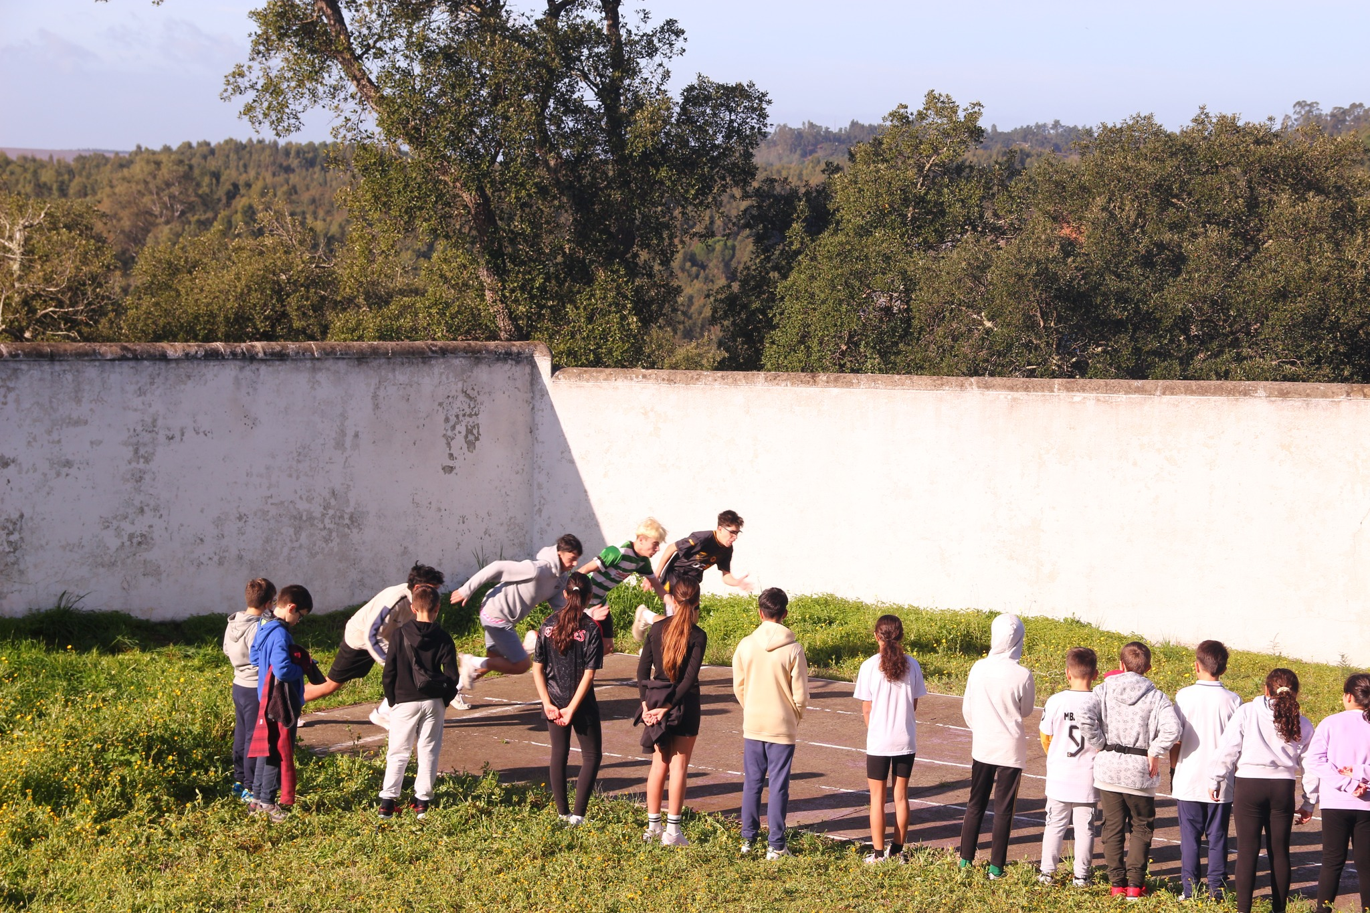

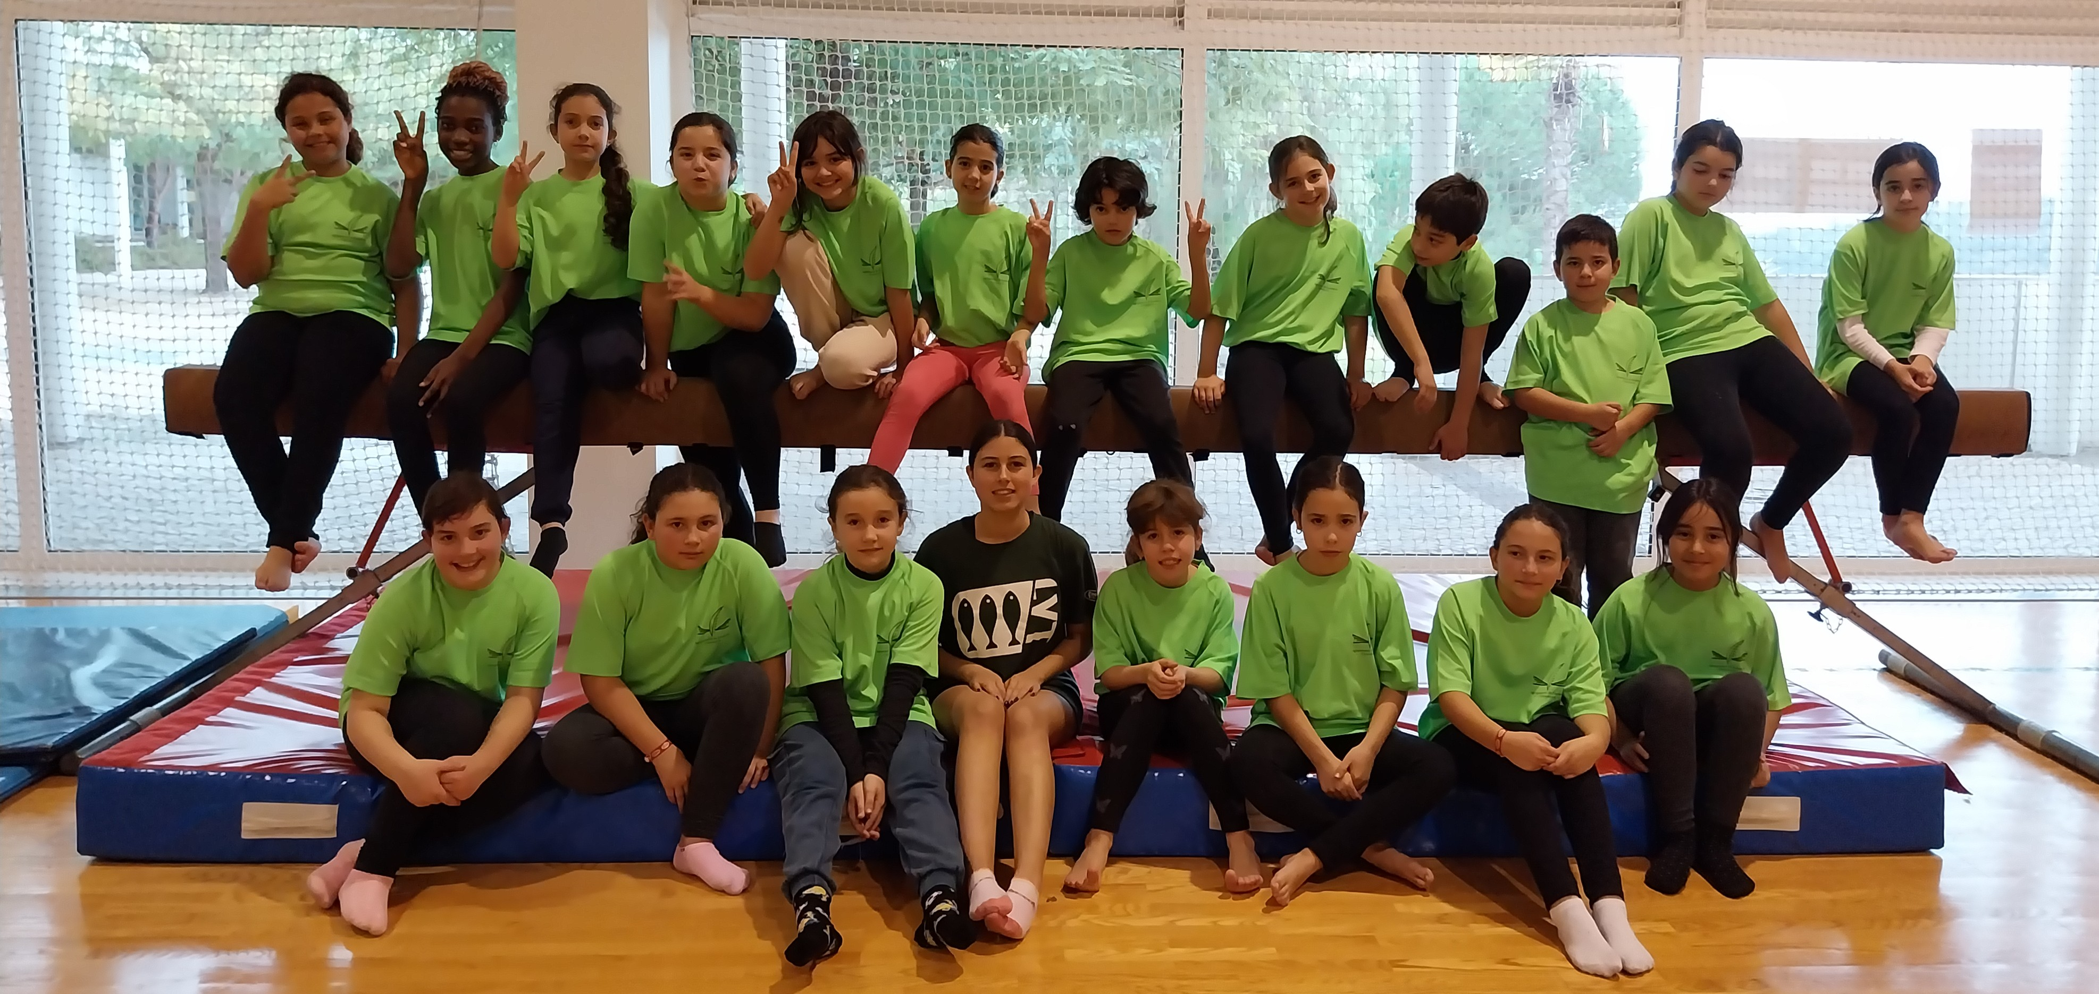

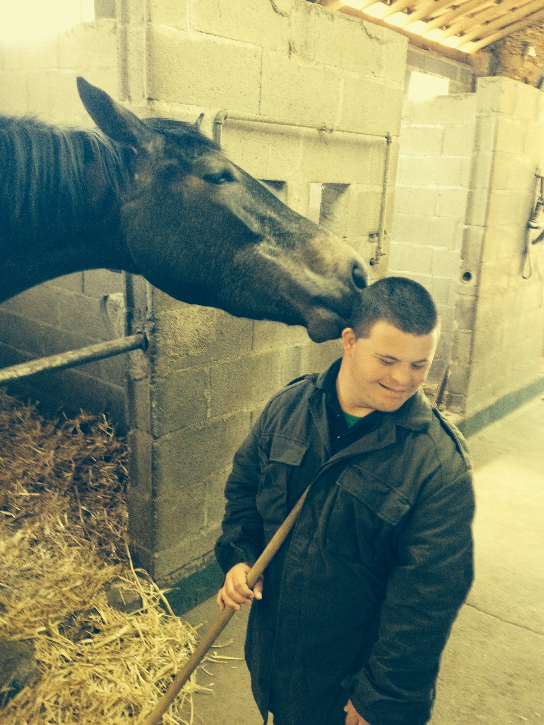
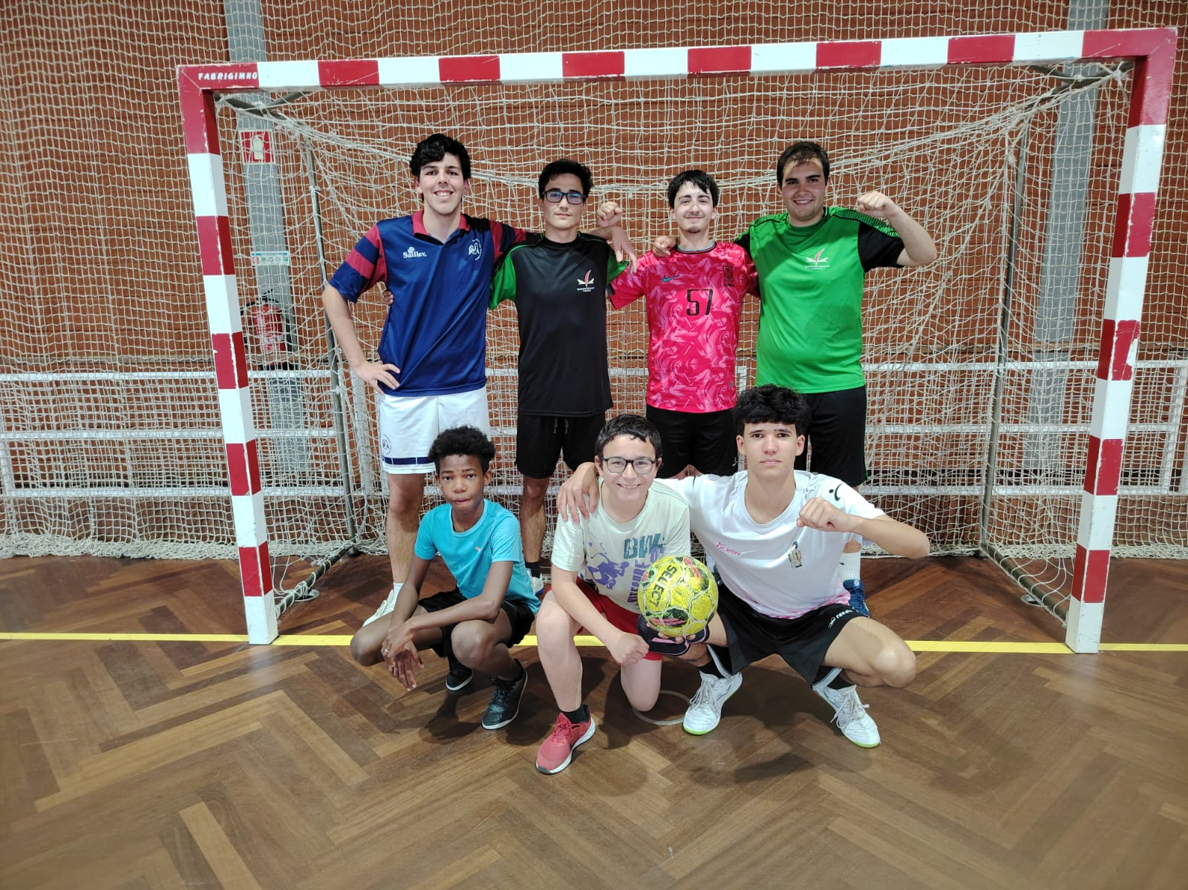

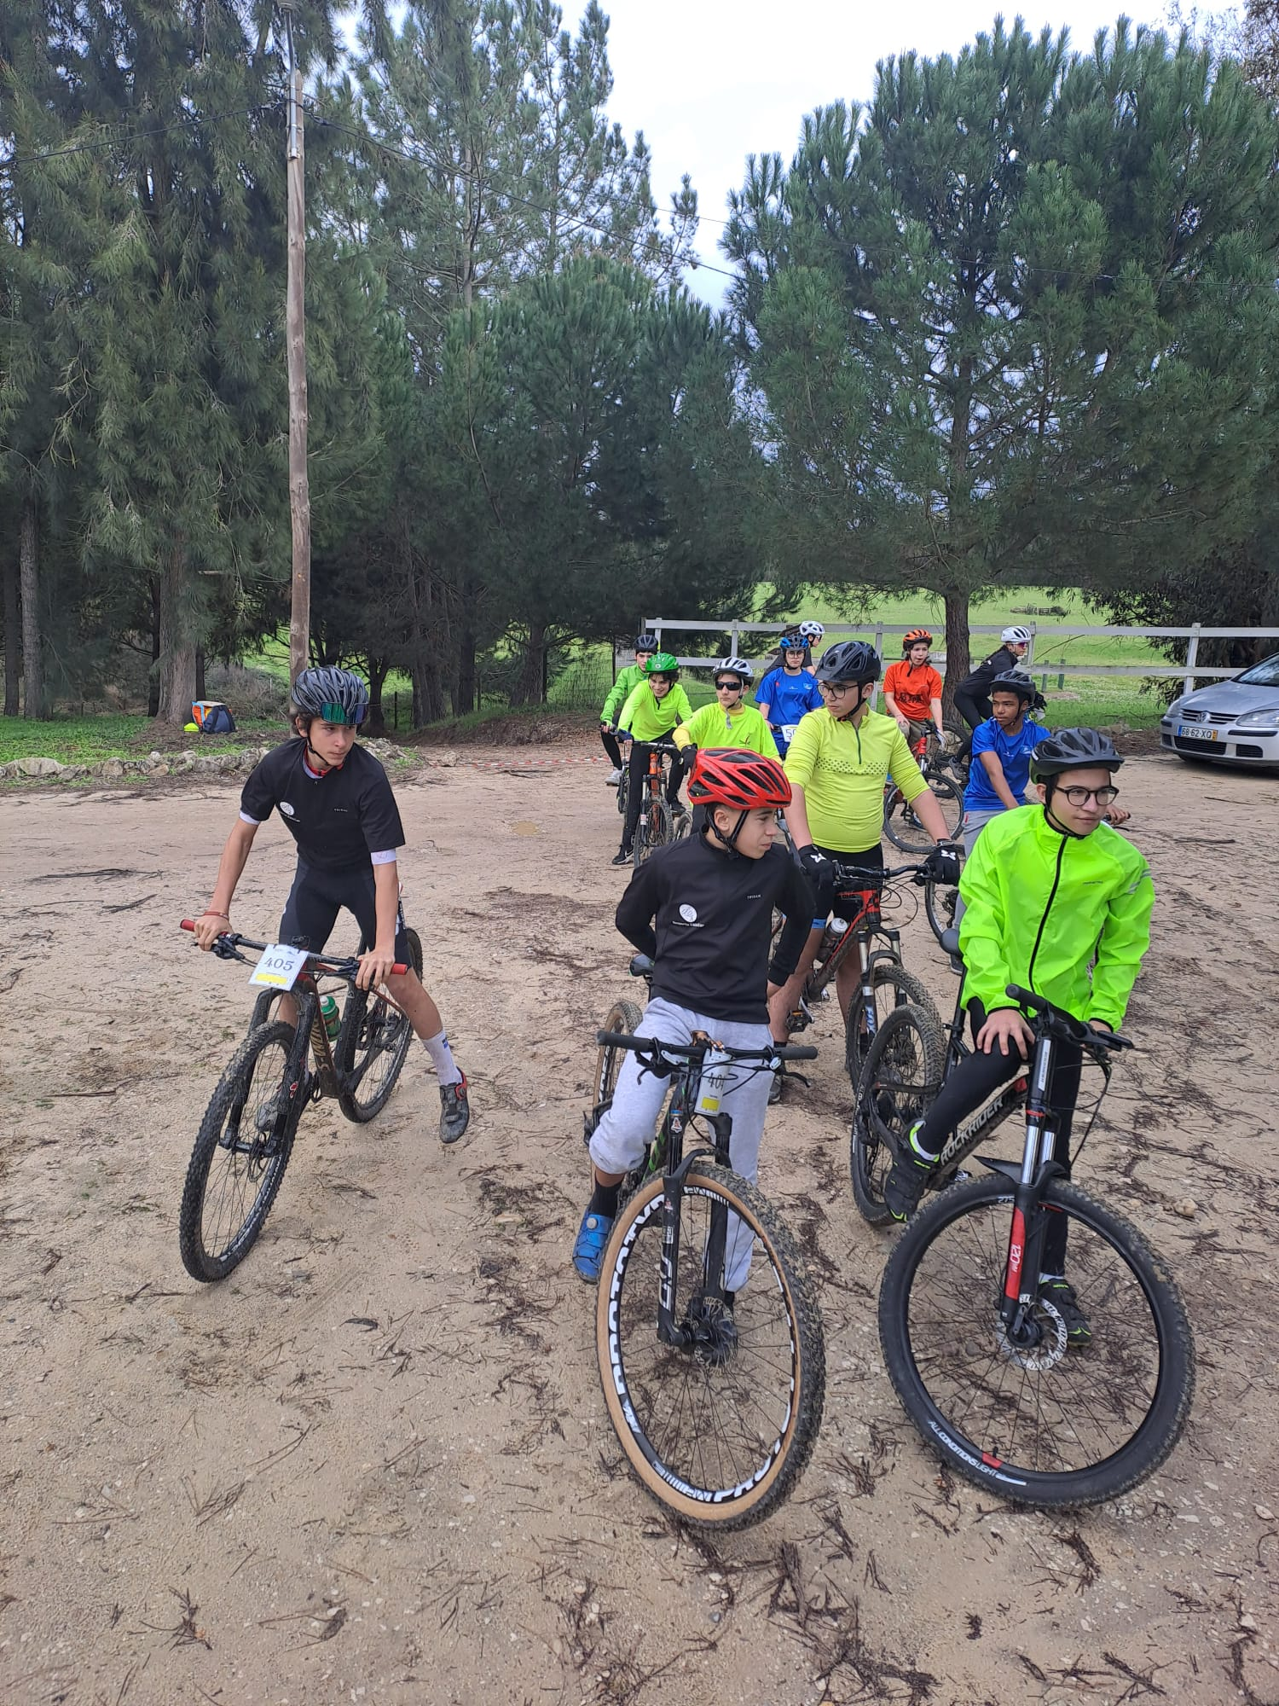

Juntos a Construir o Futuro: Estratégias, Aprendizagem e Projetos que Fazem a Diferença
DESPORTO ESCOLAR
O QUE É?
O Desporto Escolar é um Projeto Desportivo Nacional que envolve a grande maioria das Escolas do país.
Tem 4 vertentes:
. Atividades Nível 1 – Atividades a nível de Escola (no AE Constância: Futsal )
. Atividades Nível 2 – Competição entre várias Escolas da mesma região (no AE Constância:
Desportos Gímnicos, BTT e Equitação/Equitação Adaptada)
. Projetos Complementares – Para todas as Escolas da região: Megas, Corta Mato, Taça do Desporto Escolar, Andebol 4 Kids, …
. Centros de Formação Desportiva – Centros onde qualquer Escola pode vivenciar atividades desportivas específicas (atividades náuticas, como canoagem, vela, surf; atletismo; golfe; natação).
Prof.ª Célia Mendes
Desde 2013
23 alunos inscritos em 2024/25
Prof. Paulo Moura
Desde 2000
32 alunos em 2024/25
Prof.ª Ana Leonor
Início em 2024
18 alunos em 2024/25
Prof. Luís Correia
Desde 2022
18 alunos em 2024/25

